Slide 1
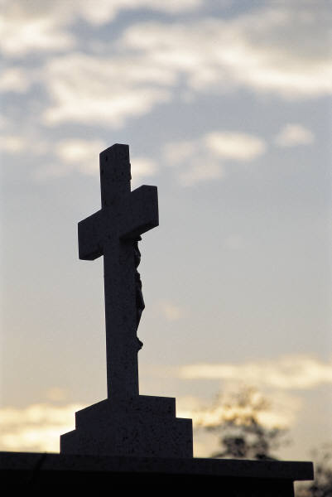
主啊，
你是谁？
《徒》9:3-6、《约》8:24-25、《太》16:13-17

Slide 2
《使徒行傳》9章3節-6節
掃羅行路，將到大馬士革，忽然從天上發光，四面照著他。他就撲倒在地，聽見有聲音對他說：“掃羅，掃羅！你為什麼逼迫我？”他說：
“主啊，你是誰？”
主說：“我就是你所逼迫的耶穌。
起來！進城去，你所當做的事，
必有人告訴你。”

Slide 3
《約翰福音》8章24節-25節
他 們 （指猶太人）就 問 祂說 ：“你 是 誰 ？” 耶 穌 對 他 們 說 ：“ 就 是 我 從 起 初 所 告 訴 你 們 的 。”

Slide 4
《馬太福音》16章13節-14節
耶 穌 到 了 該 撒 利 亞 腓 力 比 的 境 內 ，就 問 門 徒 說 ：“人 說 我 人 子 是 誰 ？” 他 們 說 ：“ 有 人 說 是 施 洗 的 約 翰 。 有 人 說 是 以 利 亞 。 又 有 人 說 是 耶 利 米 ， 或 是 先 知
裡 的 一 位 。”

Slide 5
《馬太福音》16章15節-17節
耶穌說：“你們說我是誰？”西門彼得回答說：“你是基督，是永生神的兒子。” 耶穌對他說：“西門巴約拿，你是有福的！因為這不是屬血肉的指示你的，乃是我在天上的父指示的。

Slide 6
启示的信仰乃是神来找人。
“神是灵”（约4：24），神若不启示祂自己，人永远也不会找到神。人也不会真正认识神，更不会去爱祂、敬畏、信赖、依靠、遵行神。
“圣城新耶路撒冷由神那里自天而降”（启21：2）；而建“巴别塔”的人，是用砖头由地而起（创11：3-4）。

Slide 7
死啊，你的毒钩在哪里？（林前15：56）
人正是由于不顺服，不遵行上帝的话，由此犯罪，罪带来死亡的悲剧。人在“死”的面前无能为力！

Slide 8
他要将自己的百姓从罪恶里救出来。太1：21
摩西在旷野怎样举蛇，人子也必照样被举起来。叫一切信他的都得永生。信他的人，不被定罪。不信的人，罪已经定了，因为他不信神独生子的名。（约3：14-15；18）

Slide 9
主耶稣将天地相连
旧约的天梯。雅各在伯特利旷野，“梦见一个梯子立在地上，梯子的头顶着天，有神的使者在梯子上，上去下来。”（创28：12）
新约的天梯。耶稣又说：“我实实在在地告诉你们，你们将要看见天开了，神的使者上去下来在人子身上。”（约1：51）

Slide 10
《约翰福音》14章6节
耶稣说，我就是道路，真理，生命。若不借着我。没有人能到父那里去。

Slide 11
《使徒行传》4章12节
“除祂以外，别无拯救。因为在天下人间，没有赐下别的名，我们可以靠着得救。”

Slide 12
《约翰福音》6章68节
“主阿，你有永生之道，我们还归从谁呢？我们已经信了，又知道你是神的圣者。”

Slide 13
耶稣爱你，舍命救你
祂以永远的爱爱你，祂以慈爱吸引你！

